Slide 1
МИНИСТЕРСТВО ЖИЛИЩНО-КОММУНАЛЬНОГО
ХОЗЯЙСТВА РЕСПУБЛИКИ БАШКОРТОСТАН
О начале работ по благоустройству и проведении субботников в Республике Башкортостан
Киреев
Михаил Юрьевич
ИСПОЛНЯЮЩИЙ ОБЯЗАННОСТИ ЗАМЕСТИТЕЛЯ ПРЕМЬЕР-МИНИСТРА ПРАВИТЕЛЬСТВА РЕСПУБЛИКИ БАШКОРТОСТАН - МИНИСТРА
ЖИЛИЩНО-КОММУНАЛЬНОГО ХОЗЯЙСТВА РЕСПУБЛИКИ БАШКОРТОСТАН

Slide 2
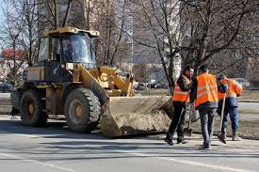
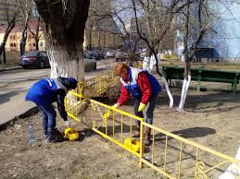
ЭКОЛОГИЧЕСКИЕ СУББОТНИКИ ПО ОЧИСТКЕ, БЛАГОУСТРОЙСТВУ
И ОЗЕЛЕНЕНИЮ ТЕРРИТОРИЙ НАСЕЛЕННЫХ ПУНКТОВ
Сроки проведения экологических субботников
в 2019 году с 6 апреля по 11 мая
Экологические субботники направлены на приведение территорий в соответствие с нормативными характеристиками, очистку, благоустройство и озеленение территорий населенных пунктов.
Проводятся ежегодно после схождения снежного покрова в периоды подготовки к летнему сезону, исходя из климатических показателей.
6 и 20 апреля – единые дни общереспубликанских субботников
Сделаем вместе Республику чище!
2

Slide 3
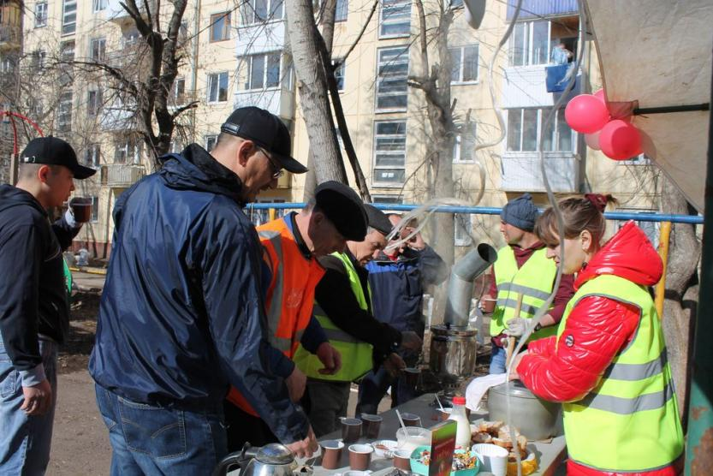
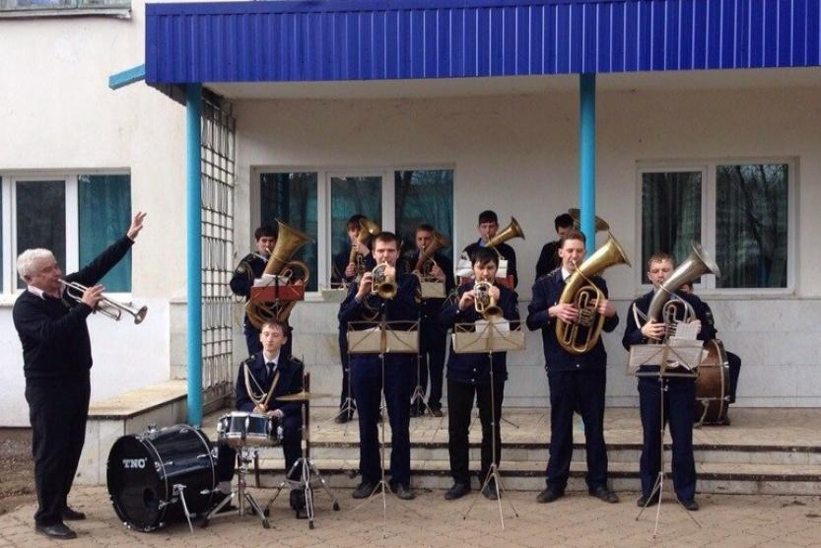
ТОРЖЕСТВЕННОЕ МЕРОПРИЯТИЕ СТАРТА МЕСЯЧНИКА
БЛАГОУСТРОЙСТВА 6 АПРЕЛЯ 2019 ГОДА
Участие Глав муниципальных образований
Участие представителей общественности
Организация точек питания
Организация выступлений творческих коллективов
Музыкальное сопровождение
Сделаем вместе Республику чище!
3

Slide 4
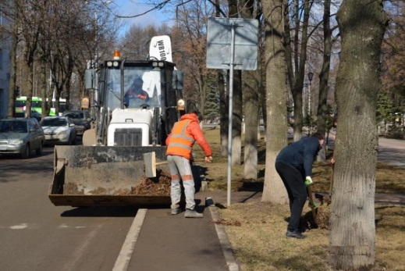
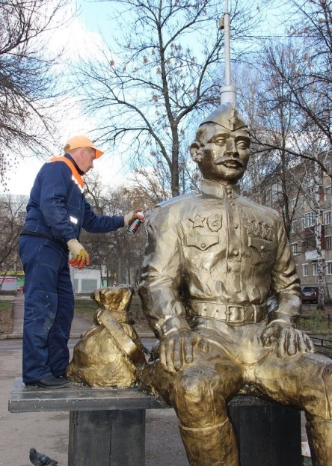
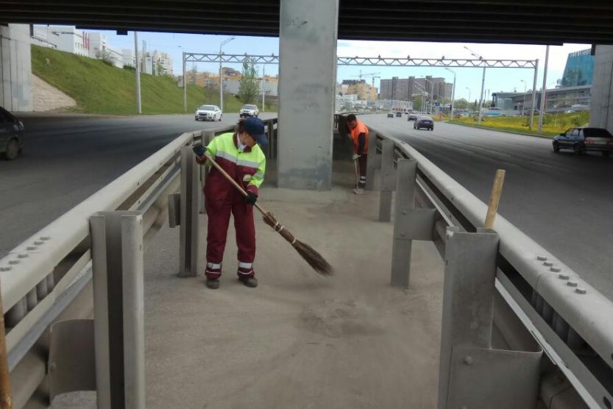
СТАРТ МЕСЯЧНИКА БЛАГОУСТРОЙСТВА 6 АПРЕЛЯ 2019 ГОДА
Муниципальные образования
Коммунальные предприятия
Коммунальная
уборочная техника
Сотрудники
в форменной одежде
Общественные территории
Улично-дорожная сеть
Места массового отдыха жителей
Мемориалы воинской доблести
Сделаем вместе Республику чище!
4

Slide 5
ЭКОЛОГИЧЕСКИЕ СУББОТНИКИ ПО ОЧИСТКЕ, БЛАГОУСТРОЙСТВУ
И ОЗЕЛЕНЕНИЮ ТЕРРИТОРИЙ НАСЕЛЕННЫХ ПУНКТОВ
с 6 апреля по 11 мая 2018 года
Кто приглашает на субботник?
1. Информирование жителей о проведении субботника, схем выдачи инвентаря
- Муниципальные образования
- Председатели МКД
- Управляющие компании
Куда приглашают на субботник?
2. Организация мест проведения субботника, выдачи инвентаря, чаепития
- Муниципальные образования
- Управляющие компании
Как приглашают на субботник?
3. Оповещение жителей о проведении субботника, схем выдачи инвентаря
Письмо главы муниципального образования
Информационные стенды, наружная реклама
Социальные сети
СМИ
Сделаем вместе Республику чище!
5

Slide 6
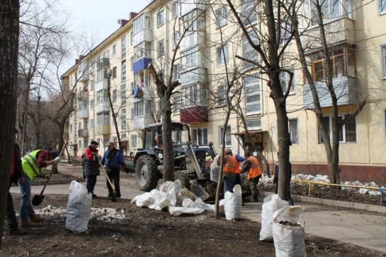
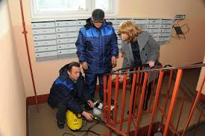
ЭКОЛОГИЧЕСКИЕ СУББОТНИКИ ПО ОЧИСТКЕ, БЛАГОУСТРОЙСТВУ
И ОЗЕЛЕНЕНИЮ ТЕРРИТОРИЙ НАСЕЛЕННЫХ ПУНКТОВ
Управляющие компании
Жители Республики Башкортостан
Дворовые территории
Подъезды МКД
Печатные приглашения
(раздача по почтовым ящикам)
Обеспечение участия жителей
в субботнике
Участие и выдача инвентаря
Сделаем вместе Республику чище!
6

Slide 7
ЭКОЛОГИЧЕСКИЕ СУББОТНИКИ ПО ОЧИСТКЕ, БЛАГОУСТРОЙСТВУ
И ОЗЕЛЕНЕНИЮ ТЕРРИТОРИЙ НАСЕЛЕННЫХ ПУНКТОВ
Организации Республики Башкортостан
Сотрудники муниципальных и государственных органов власти
Территории учреждений
Организации социальной сферы
Собственники (владельцы) земельных участков: торговые центры, рынки, промышленные предприятия и т.д.
Территории организаций и прилегающие территории
Владельцы, пользователи земель лесного фонда
ОАО «РЖД», аэропорты, землепользователи федерального подчинения, в том числе ФГУП, ФГКУ и т.д.
Гаражно-строительные кооперативы
Мемориалы воинской доблести
и граффити на объектах ЖКХ и др.
Тематические группы волонтеров
Сделаем вместе Республику чище!
7

Slide 8
ВИДЫ РАБОТ ПРИ ПРОВЕДЕНИИ СУББОТНИКОВ
Сбор и вывоз мусора
Мытье фасадов
Окраска цоколей
Уборка смета на дорогах
Озеленение (высадка саженцев растений, посев газонов)
Окраска ограждений, бордюров, малых архитектурных форм
7. Побелка бордюров
Обрезка, опилка деревьев
Побелка стволов деревьев
Санитарная очистка канав, дренажей для отвода ливневых и грунтовых вод
Текущий ремонт детских и спортивных площадок
11 основных
мероприятий
Сделаем вместе Республику чище!
8

Slide 9
ПОРУЧЕНИЯ
Органы государственной власти Республики Башкортостан | Срок
Агентство по печати и средствам массовой информации Республики Башкортостан
Обеспечить информирование жителей о мероприятиях республиканского субботника Обеспечить изготовление и распространение рекламной информации о мероприятиях республиканского субботника (баннеры, растяжки, листовки, видеоролики) | 05.04.2019
Государственный комитет Республики Башкортостан по жилищному и строительному надзору
Обеспечить контроль за размещением информации о мероприятиях экологических субботников на внутриподъездных и дворовых информационных стендах | 06.04.2019-12.05.2019
Министерство природопользования и экологии Республики Башкортостан
Обеспечить общую организацию и контроль проведения мероприятий экологических субботников Подвести итоги работы по очистке, благоустройству и озеленению территорий населенных пунктов | 06.04.2019-12.05.2019 19.05.2019
Сделаем вместе Республику чище!
9

Slide 10
ПОРУЧЕНИЯ
Главам муниципальных образований | Срок
Организовать широкомасштабную информационную кампанию о проведении месячника по благоустройству и республиканского субботника в СМИ, через листовки в подъездах, объявлениях на информационных щитах, в социальных сетях, интернет ресурсах и т.д. | 05.04.2019
Обеспечить проведение месячника по благоустройству (ежедневный вывод людей и техники на работы по благоустройству) | 06.04.2019-12.05.2019
Разработать и утвердить НПА о проведении субботника | 05.04.2019
Определить ответственных лиц по объектам: управдомы, председатели ТСЖ и ЖСК, руководители УО, МУП и МБУ по благоустройству, руководители объектов социальной сферы | 05.04.2019
Обеспечить организацию мероприятий субботника с использованием единой тематики «Сделаем вместе Республику чище!» | 06.04.2019-12.05.2019
Определить места выдачи инвентаря и чаепитий | 05.04.2019
Представить в Минэкологии РБ информацию о проведении мероприятий субботника | 15.05.2019
Сделаем вместе Республику чище!
10

